Slide 1
আজকের শ্রেণিতে সবাইকে স্বাগতম

Slide 2
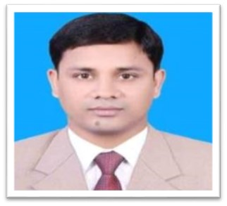
পরিচিতি
বিশ্ব নাথ দাস
সহকারী শিক্ষক(আইসিটি )
মগড়া উচ্চ বালিকা বিদ্যালয়
টাংগাইল সদর,টাংগাইল ।
email-bishwanathdas07@gmail.com
শ্রেণি:ষষ্ঠ
বিষয়:বাংলা (কবিতা)
সময়- ৫০মিনিট
তারিখ-৩০/০৯/২০১৯খ্রি.

Slide 3
এসো সবাই মিলে একটা ভিডিও দেখি

Slide 4
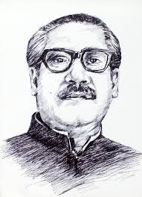
আজকের পাঠের বিষয়
মুজিব
কবি-রোকনুজ্জামান খান

Slide 5
শিখনফল
এই পাঠ শেষে শিক্ষার্থীরা --------
কবি পরিচিতি বলতে পারবে;
নতুন শব্দের অর্থ জানতে পারবে;
কবিতাটি শুদ্ধ উচ্চারনে পড়তে পারবে;
বাংলার মানুষ,প্রকৃতি,আকাশ-বাতাস সব জায়গাতেই “মুজিব বিদ্যমান তা ব্যাখ্যা করতে পারবে ।

Slide 6
কবি পরিচিতি
১৯৯৯ সালে পরলোক গমন করেন ।
উল্লেখযোগ্য বই-ছড়া ‘হাট্টিমা টিম’, ‘খোকন খোকন ডাক পাড়ি’ ইত্যাদি ।
‘একুশে পদক’ ও ‘স্বাধীনতা পুরস্কার’ ইত্যাদি পুরস্কারে ভুষিত হন ।
পেশায় তিনি একজন সাংবাদিক
সকলের নিকট ‘দাদা ভাই’নামে পরিচিত
১৯২৫ সালে ফরিদপুর জেলার পাংশা উপজেলায় জন্ম ।
রোকনুজ্জামান খান

Slide 7
একক কাজ
কবি রোকনুজ্জামান খানের সংক্ষিপ্ত পরিচয় দাও ?

Slide 8
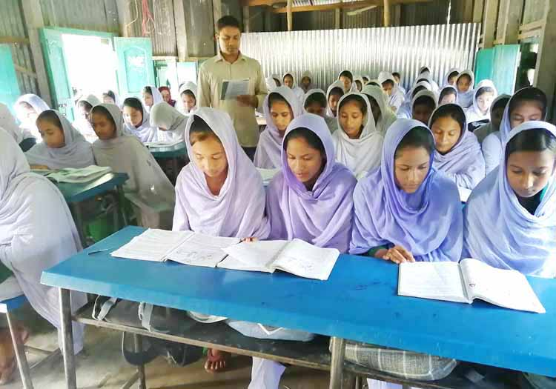
আদর্শ পাঠ

Slide 9
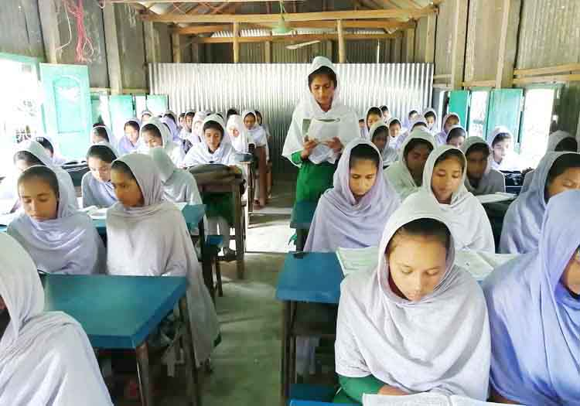
সরব পাঠ

Slide 10
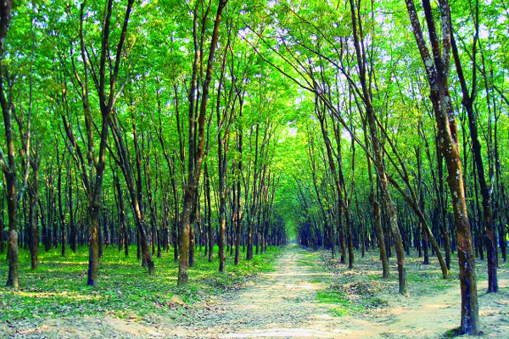
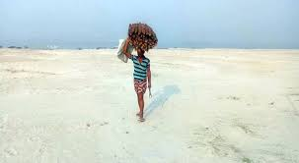
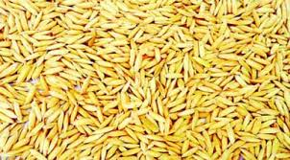
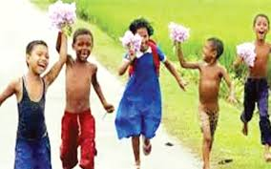
শব্দার্থ
বনভূমি
গাছ পালায় ঘেরা জংগল এলাকা।
বালুচর
বালুর পলি জমে উৎপন্ন যে চর।
সোনাধান
সোনালি রঙ্গের পাকা ধান ।
চিরশিশু
চিরকাল যে শিশুর মতো সহজ।

Slide 11
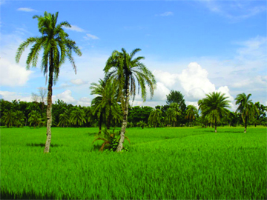
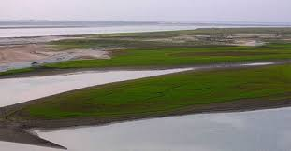
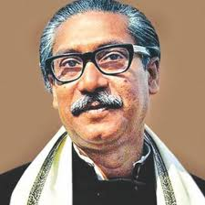
সবুজ শ্যামল বনভূমি মাঠ নদীতীর বালুচর
সবখানে আছে বঙ্গবন্ধু শেখ মুজিবের ঘর ।

Slide 12
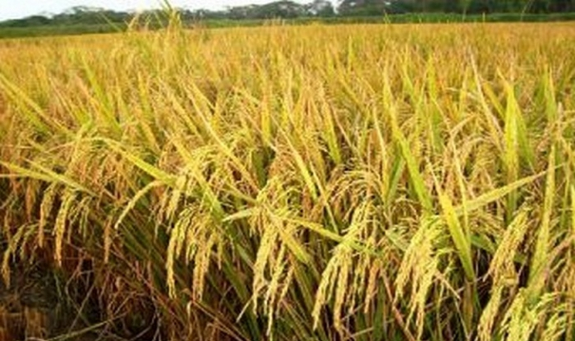
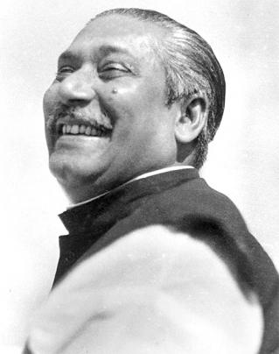
সোনার দেশের মাঠে মাঠে ফলে সোনাধান রাশি রাশি
ফসলের হাসি দেখে মনে হয় শেখ মুজিবের হাসি।

Slide 13
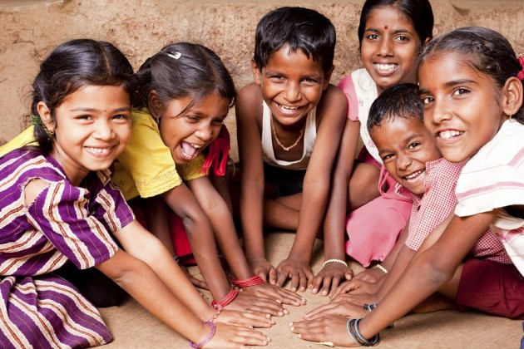
শিশুর মধুর হাসিতে যখন ভরে বাঙ্গালির ঘর
মনে হয় যেন শিশু হয়ে হাসে চিরশিশু মুজিবর ।

Slide 14
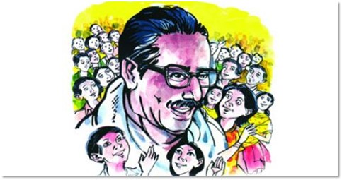
দলগত কাজ
বঙ্গবন্ধুকে কাছে পেলে কিভাবে তোমাদের মনের ভাব প্রকাশ করতে দলে আলোচনা কর।

Slide 15
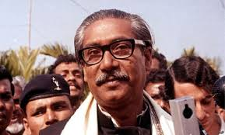
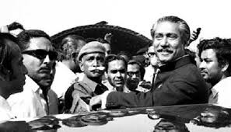
আমরা বাঙ্গালী যতদিন বেঁচে রইব এ বাংলায়
স্বাধীন বাংলা ডাকবেঃমুজিব আয় ঘরে ফিরে আয় !

Slide 16
আমাদের জীবনের সকল স্তরে বঙ্গবন্ধু শেখ মুজিবর রহমান মিশে রয়েছেন জাতির পিতা হয়ে।

Slide 17
এই স্বাধীন দেশের তিনি স্থপতি,
প্রকৃতি,আকাশ-বাতাস সব জায়গাতেই তিনি বিরাজমান।

Slide 18
প্রতিটি শিশুর হাসিতেও তাঁর অকৃতিম উপস্থিতি,
যতদিন বাঙ্গালী থাকবে ততদিন তারা বঙ্গবন্ধুকে কাছে পাওয়ার জন্য আকুল হবে।

Slide 19
মূল্যায়ন

Slide 20
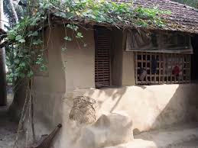
বাড়ীর কাজ
‘বঙ্গবন্ধু ও বাংলাদেশ এক সূতোয় গাঁথা’ এর আলোকে দশ লাইনের অণুচ্ছেদ লিখে আনবে।

Slide 21
সবাইকে ধন্যবাদ।

